Slide 1
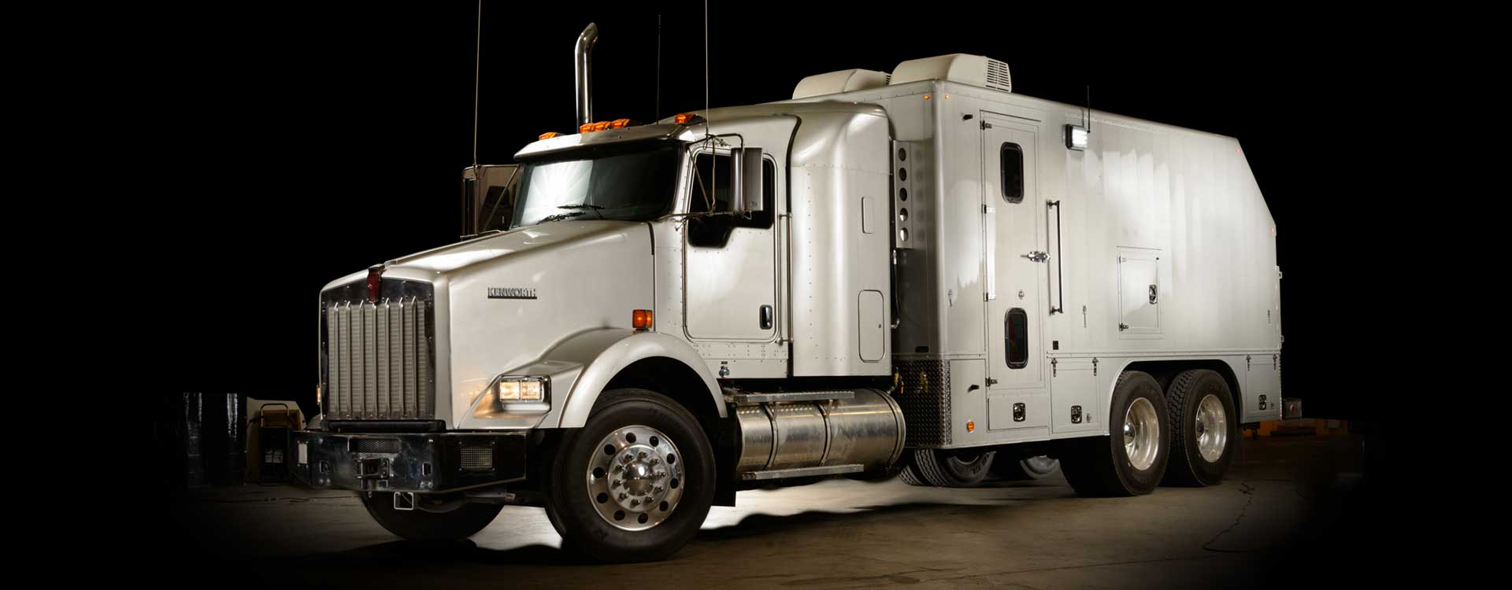
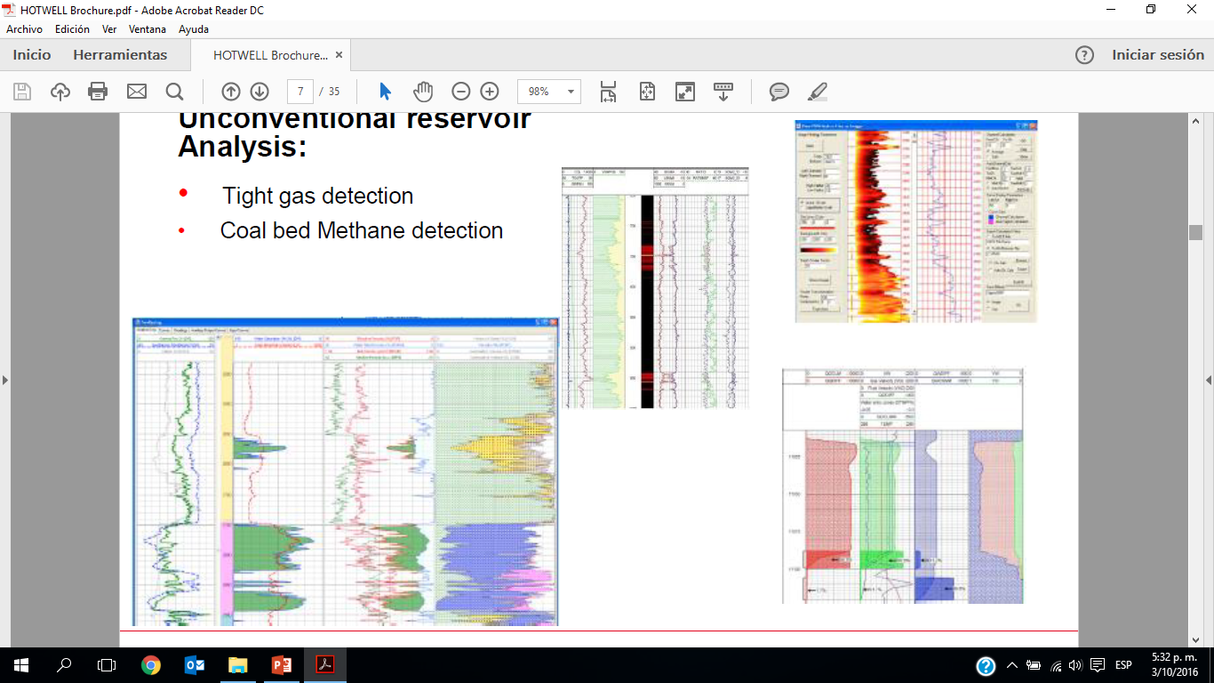
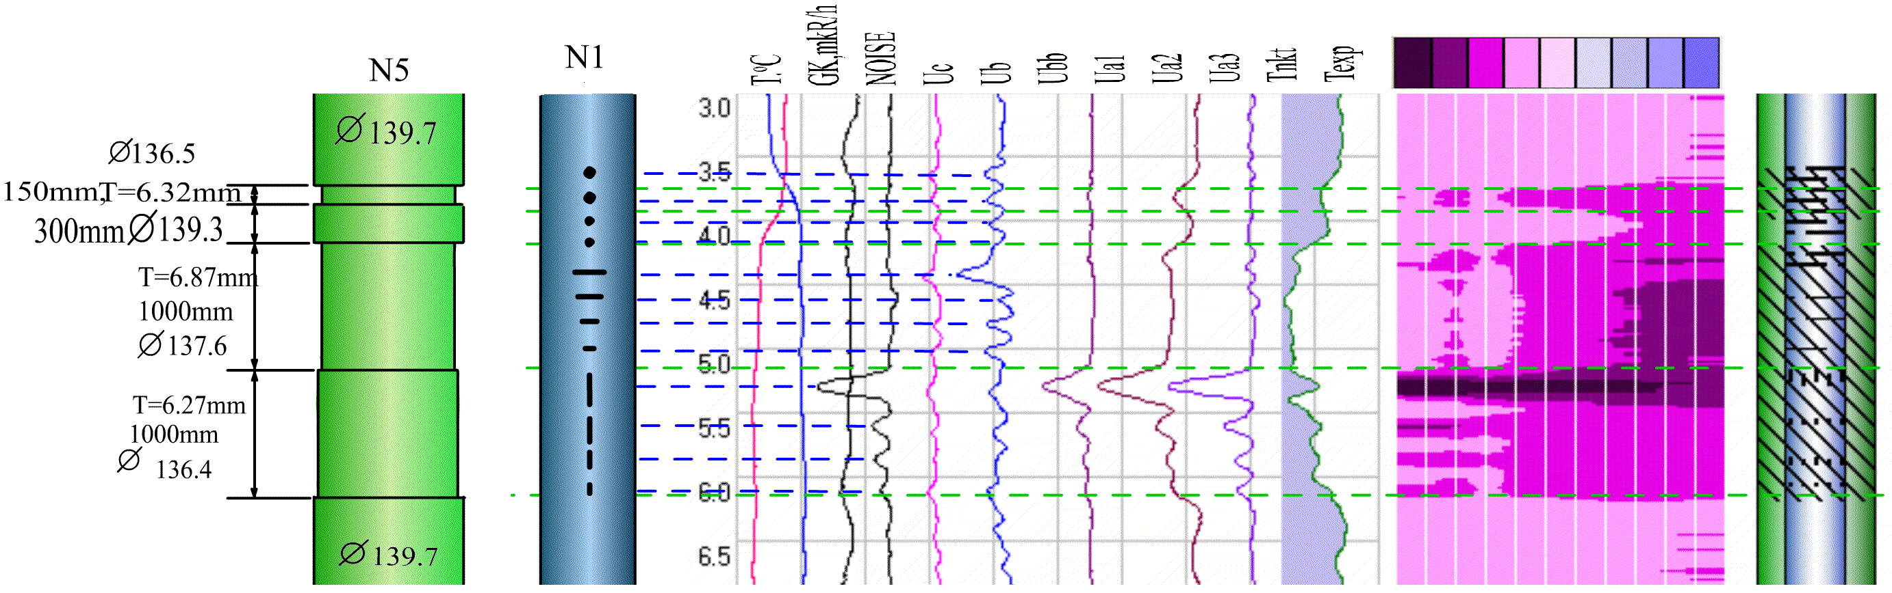
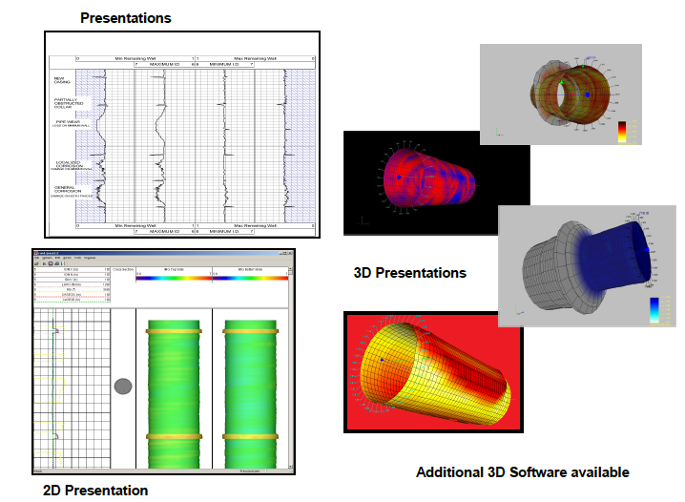
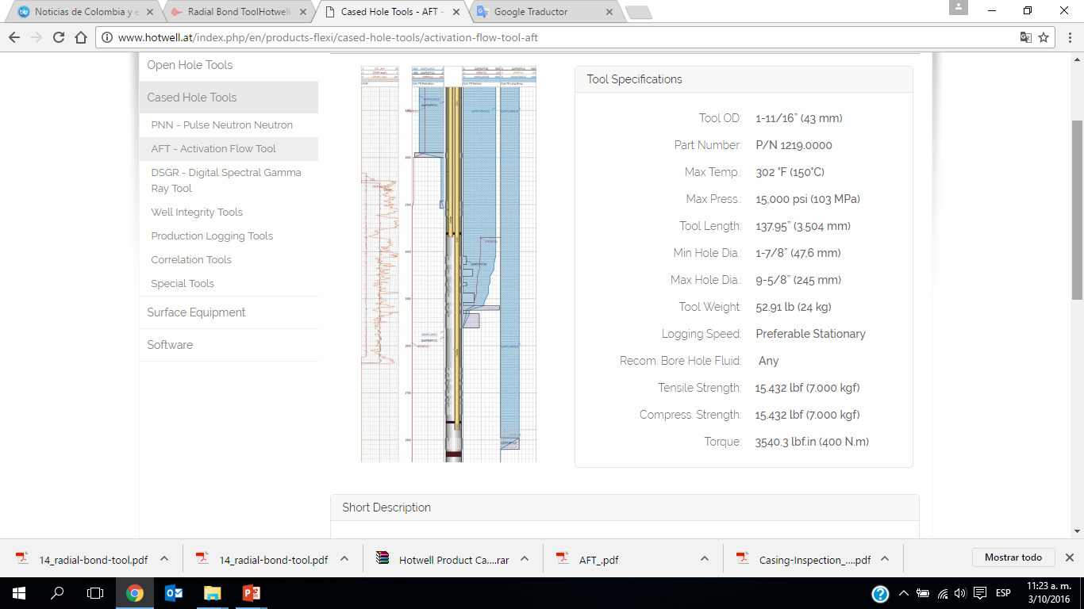
PETRODATOS COLOMBIA
PORTAFOLIO DE SERVICIOS
2017
Petrodatos Colombia S.A.S.
Calle 95 15-47 of.403
PBX: +57 (1) 2571051
Bogotá. D.C- Colombia
julio.romero@petrodatoscolombia.com
www.petrodatoscolombia.com

Slide 2
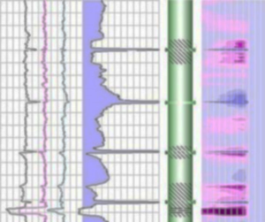
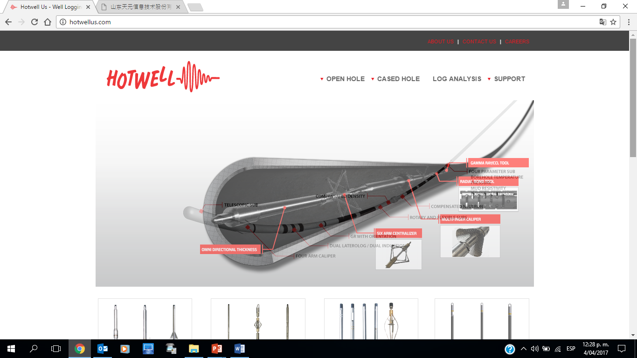
PETRODATOS COLOMBIA
QUIENES SOMOS:
PETRODATOS COLOMBIA S.A.S. Es una empresa Colombiana fundada en el 2015 dedicada a la evaluación de pozos mediante el uso de Herramientas especializadas de ultima tecnología en la rama del Cased Hole
Somos Representantes exclusivos de la tecnología Hotwell US
Contamos con el registro vigente 2017-2027 para el empleo de material radioactivo REG-0031 del Servicio Geológico Colombiano verificable en el link http://www2.sgc.gov.co/nucleares/generalidades/archivos/licencias-vigentes.aspx

Slide 3
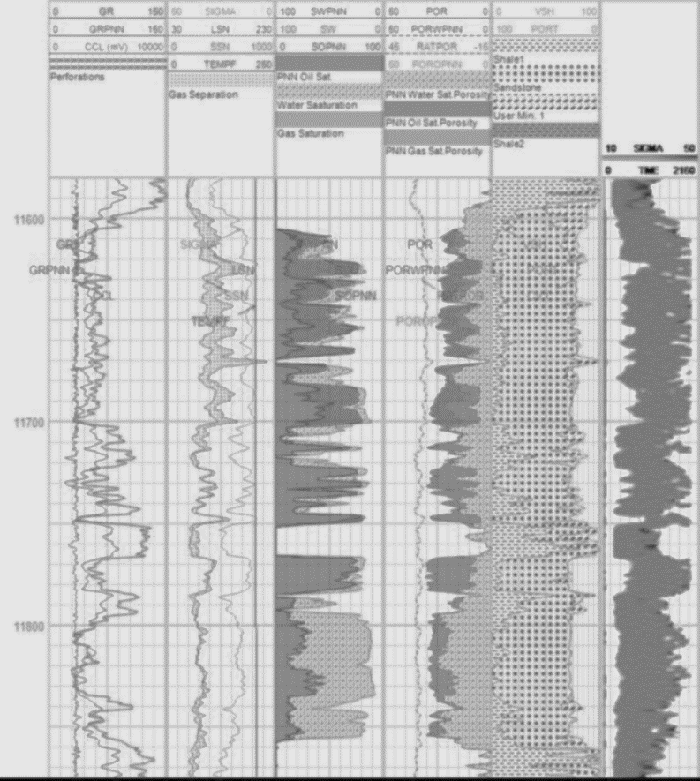
NUESTRO OBJETIVO
Brindar soluciones integrales basados en la excelencia operacional, alta tecnología y compromiso ambiental
NUESTRA FILOSOFIA:
Competitividad en costos operativos y soluciones practicas que satisfagan las necesidades de nuestros clientes y maximicen sus recursos.
NUESTROS RECURSOS
La mejor tecnología y personal comprometido con altos estándares de calidad.
Somos los representantes exclusivos para el país de la tecnología de HOTWELL US contando con todo el soporte técnico y operacional de la marca
PETRODATOS COLOMBIA
MISION
Brindar soluciones especializadas con tecnología de vanguardia para maximizar la producción de nuestros clientes aplicando experiencia y conocimiento tecnológico de la mano de los mas altos estándares en salud, seguridad, ambiente y calidad que le sean aplicables a nuestra actividad.
VISION
Ser la compañía preferida a nivel nacional ofreciendo la mejor tecnología en servicios wireline con ahorro en costos operativos para nuestros clientes aportando así al desarrollo de la industria petrolera

Slide 4
PETRODATOS COLOMBIA
SERVICIOS
PNN Pulsed Neutron Neutron, Minitron Licencia registro REG-0031
ODT-MP Omnidirectional Defectoscope Tool Multi Pipe
MFC 24-40 Multi Finger Caliper
AFT Activation Flow Tool
RBT Radial Bond Tool
PLT Production Logging Tool

Slide 5
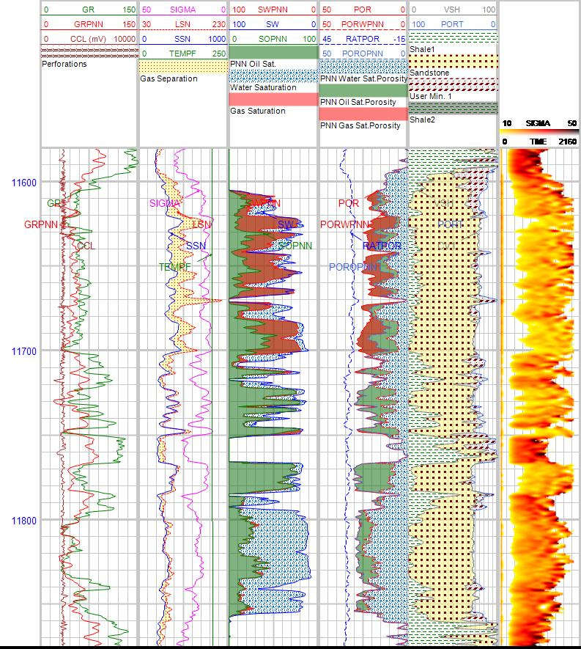
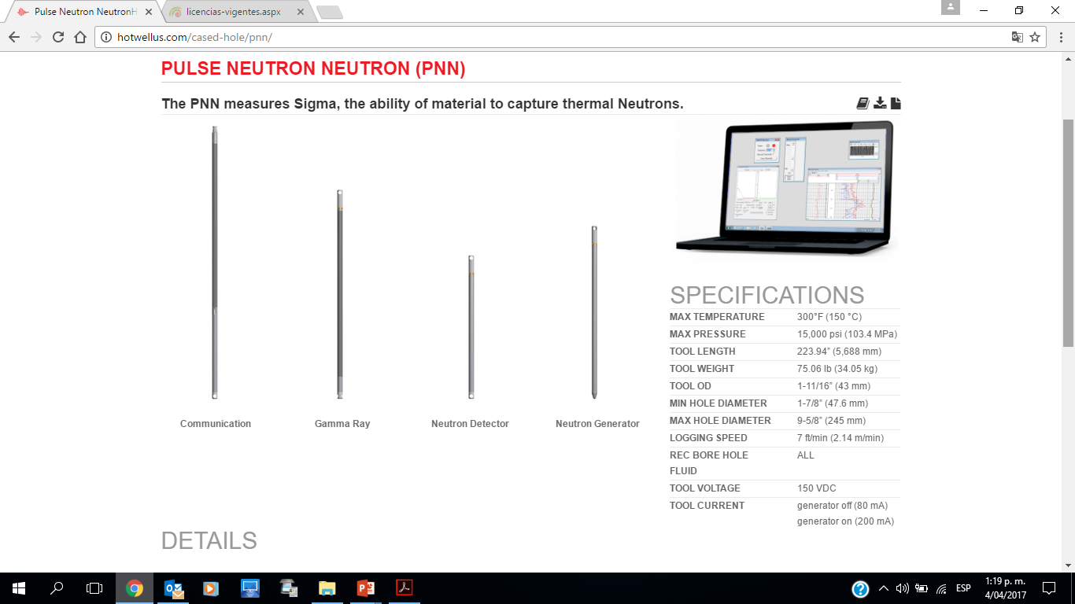
PNN Pulsed Neutron Neutron 1 11/16” OD
La Herramienta de saturación tecnología Hotwell, permite realizar estudios de saturación de fluidos de formación aun en condiciones adversas, como porosidades por debajo del 10 %, salinidades de 200 PPM,Y gravedades de 10 API.
Puede ser corrido a travez de tubería incluso sin presencia de fluido en el pozo con velocidad de registro de 7-12 ft/min en una sola corrida

Slide 6
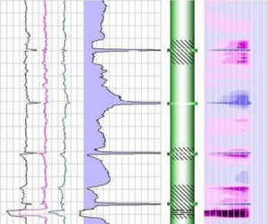
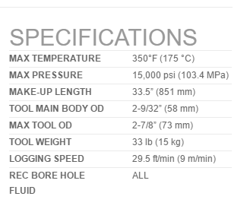
ODT-MP Omnidirectional Defectoscope Tool
Multi Pipe 1 11/16” OD
La herramienta ODT-MP usa el electromagnetismo para evaluar Casing y Tubing Simultáneamente mostrando el estado de la mecánica del pozo respecto a crosión, deformación, crack, fractura, agujeros, pérdida de metal interna y externa
Puede ser usada en combinación con calipers para dar un estudio complementario y mas detallado

Slide 7
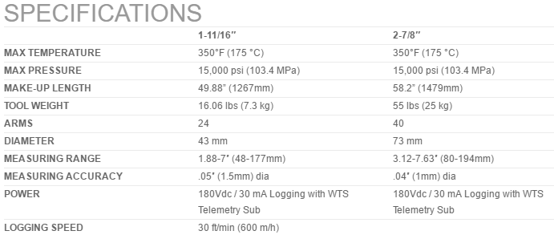
MFC 24-40 Multi Finger Caliper
24 dedos 1 11/16” OD y 40 dedos 2 7/8” OD
El MFC Proporciona un registro físico de alta resolución del estado de la tubería o casing inspeccionado
Tiene la posibilidad de entregar una presentación estándar o de formación de imágenes tridimensionales.
Puede ser usada simultáneamente con el Omnidirectional Defectoscope Tool Muti Pipe (ODT MP) Para entregar un estudio detallado de estado del completamiento del pozo

Slide 8
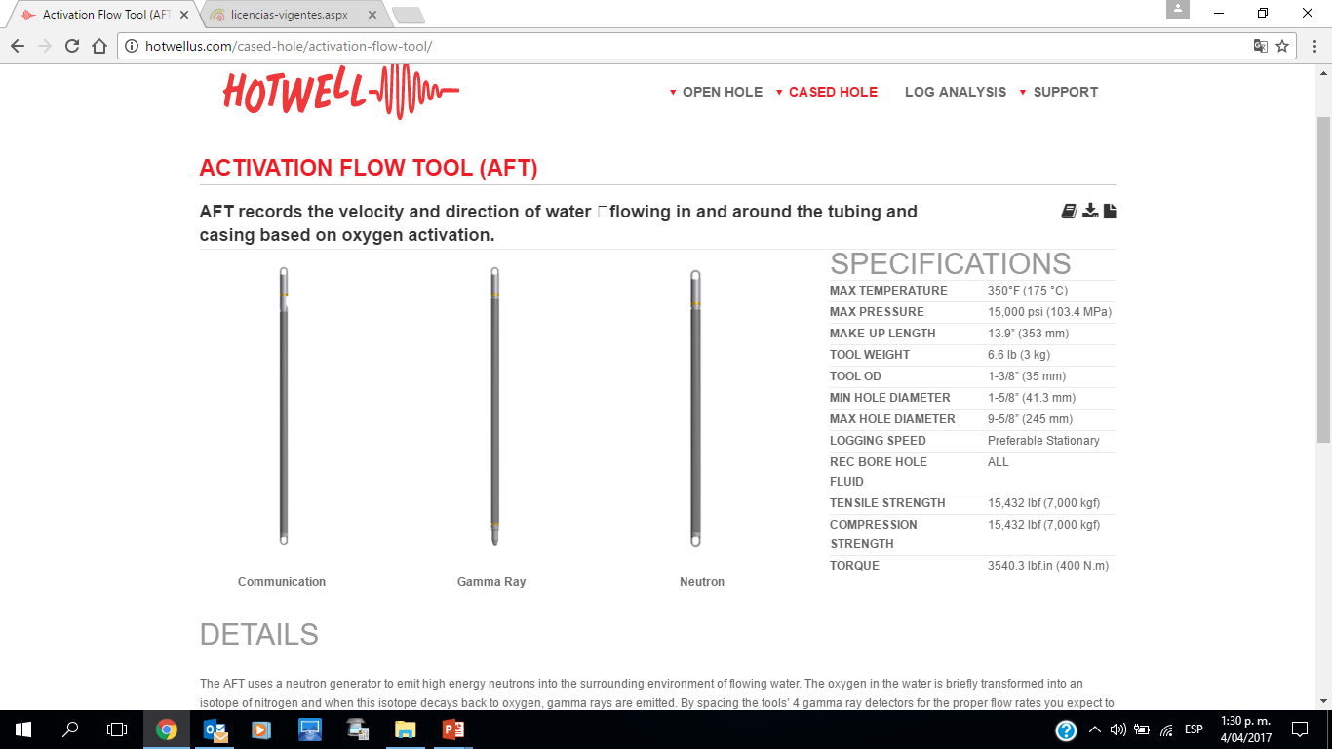
AFT Activation Flow Tool 1 11/16”
La herramienta de Activación de flujo utiliza una técnica nuclear para medir la velocidad del flujo de agua mediante la activación de los núcleos de oxígeno produciendo un isótopo radiactivo de nitrógeno, cuando el agua que fluye pasa por los cuatro (4) detectores de GR situados a diferentes distancias de la fuente, el GR producido por dicha activación es detectado determinándose así la velocidad del fluido aun detrás del revestimiento
Comparada con el uso actual de trazadores radioactivos el AFT es una técnica limpia ya que no usa material radioactivo, y ofrece un análisis completo de los volúmenes y perdidas en pozos de inyección analizando el movimiento de fluido dentro del tubing, anular y detrás del revestidor.

Slide 9
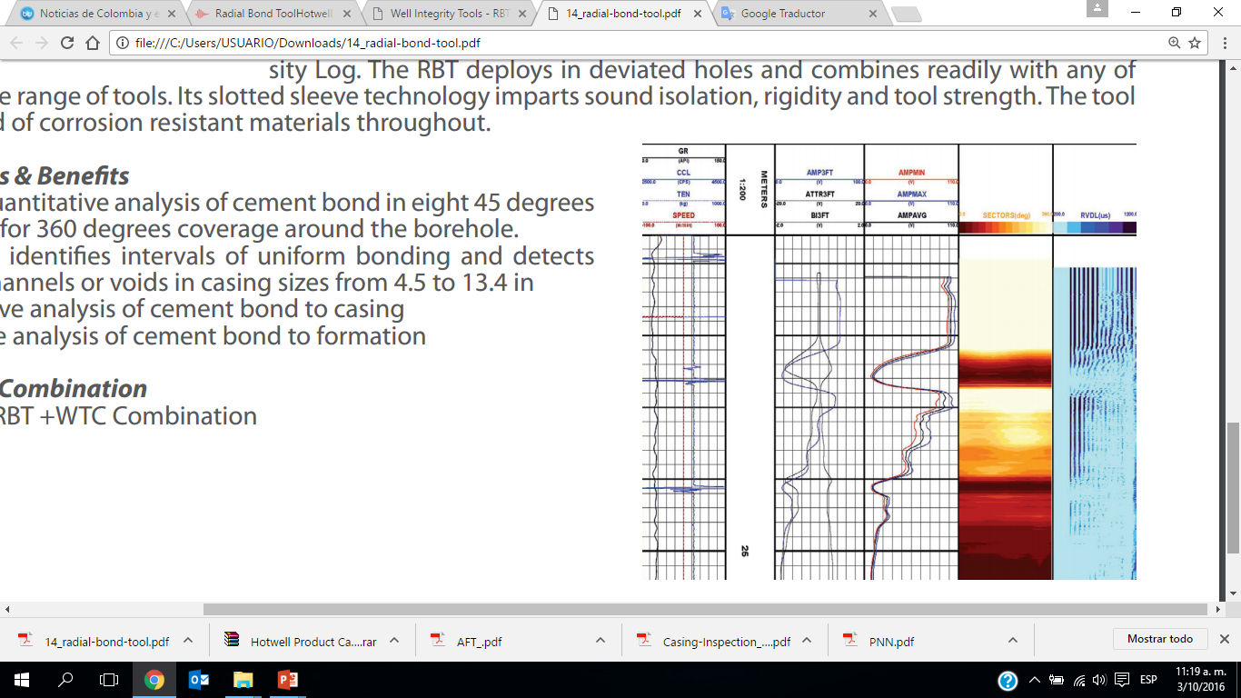
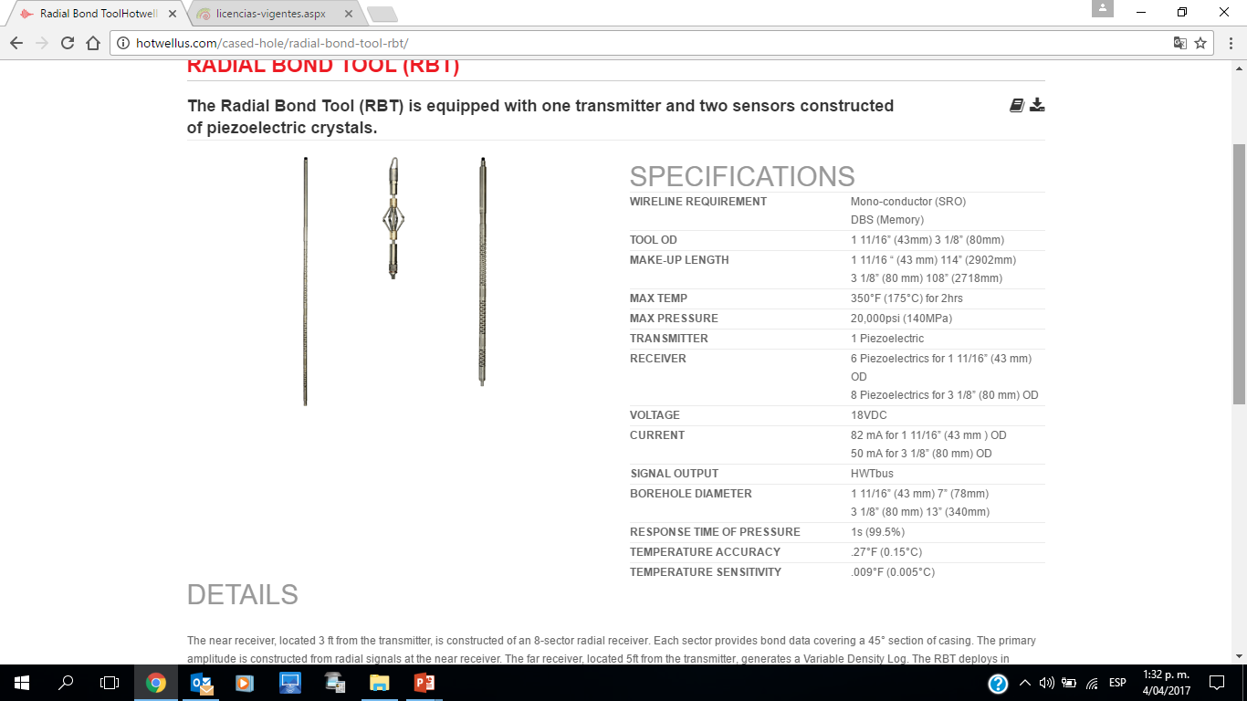
RBT Radial Bond Tool 6 sectores 1 11/16” y 3 1/8” OD
El RBT Herramienta radial de 6 sectores, permite analizar el estado de la cementación, accesando atravez de la tubería de producción en el caso del RBT de 1 11/16”.
Puede correrse en conjunto con el Caliper de 24 dedos y el ODT MP Permitiendo realizar un análisis completo de Cemento y corrosión en un solo registro

Slide 10
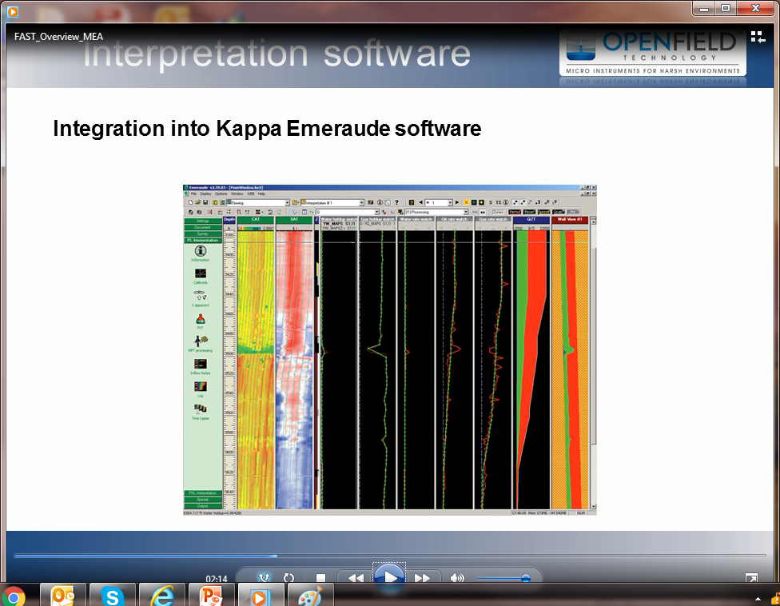
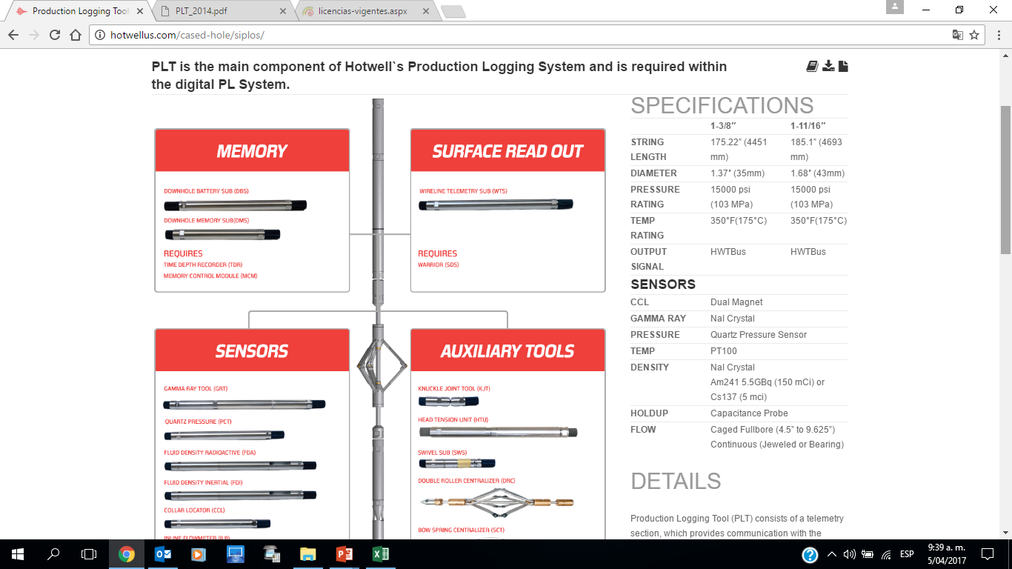
PLT Production Logging Tool 1 11/16” OD
La herramienta de registro de producción (PLT) es utilizada para determinar la producción por zonas, también puede configurarse para la toma de inyección de registros (ILT)

Slide 11
PETRODATOS COLOMBIA
www.petrodatoscolombia.com
Petrodatos Colombia S.A.S.
Calle 95 15-47 of.403
PBX: +57 (1) 2571051
Bogotá. D.C- Colombia

